Slide 1
第11章 继承和多态
11.1 引言
11.2 父类和子类
11.3 使用super
11.4 方法覆盖
11.5 覆盖和重载
11.6 Object的toString()方法常被覆盖
11.7-8 多态性、动态绑定和一般程序设计
11.9 对象转换和instanceof运算符
11.9 对象引用的类型转换和instanceof运算符
11.10 Object类的equals()方法常常需要被覆盖
11.11 数组线性表ArrayList类
11.12 对ArrayList有用的方法
11.13用数组线性表类ArrayList来自定义存储任意对象的栈类
11.14 Protected数据和方法
11.15 final防止扩展和重写
补充:11.15 数据域和静态方法的隐藏
补充:11.16 初始化模块

Slide 2
11.1 引言
动物类层次举例
爬行
动物是
一般
动物
动物的
一种
哺乳动物
爬行动物
鲸
狗
蜥蜴
蛇
壁虎
是一种
具体
蜥蜴
巨蜥
壁虎

Slide 3
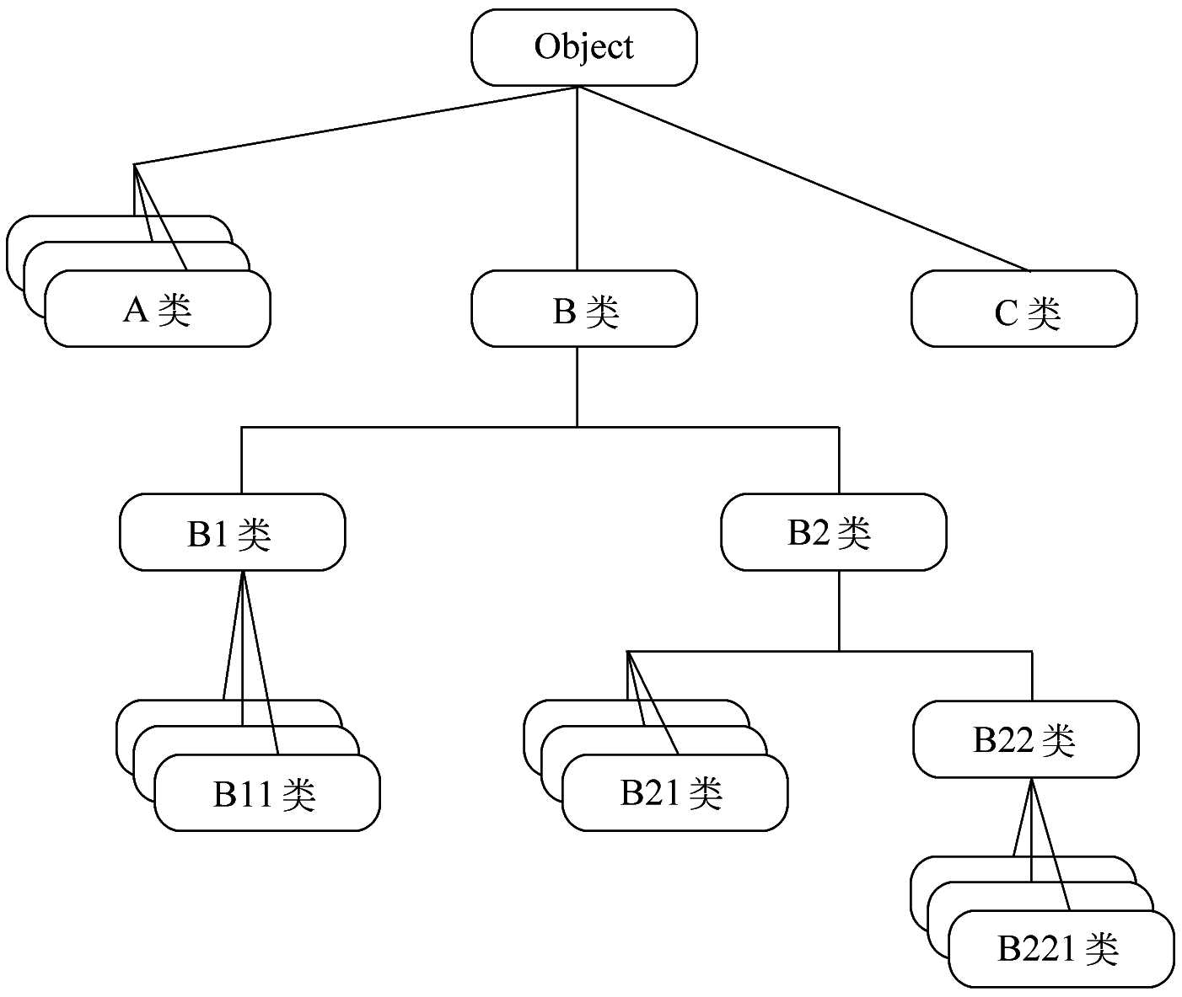
最顶端的类是Object，它在java.lang中定义，是所有类的始祖。一个类可以有多个子类，也可以没有子类，但它必定有一个父类（Object除外）。

Slide 4
11.2 父类和子类
parent class | 父类 | 子类 | child class
base class | 基类 | 派生类 | derived class
super class | 超类 | 次类 | subclass
 |  | 扩展类 | extended class
继承：子类从父类中继承可访问的数据域和方法，也可以添加新数据域和新方法。

Slide 5
不能继承访问权限为private的成员变量和方法
  public class A {
  public int a = 10;
  protected int b = 20;
  int c = 30;
  private int d = 40;
  public int getD() { return d; }
  }
  public class B extends A {
  public int e;
  public void tryVariables() {
  System.out.println(a); //允许
  System.out.println(b); //允许
  System.out.println(c); //同包则允许
  System.out.println(d); //不允许
  System.out.println(getD()); //允许
  }
  }

Slide 6
class A {
}
class B extends A {
}
注意：
1、子类可以继承父类中可访问的【访问权限设定为public, protected或无权限修饰符（若同包）】成员变量和方法。但是不能继承访问权限为private的成员变量和方法。
2、父类的构造方法不能被子类继承。
3、一个类只能有一个直接父类。
4、父类包括所有直接或间接被继承的类。
5、子类和父类的关系为 is a

Slide 7
Manager 继承了Employee、Person和Object类
public class Person {
public String name;
public String getName() {
return name;
}
}
public class Employee extends Person {
public int employeeNumber;
public int getEmployeeNumber() {
return employeeNumber;
}
}
public class Manager extends Employee {
public String responsibilities;
public String getResponsibilities() {
return responsibilities;
}
}

Slide 8
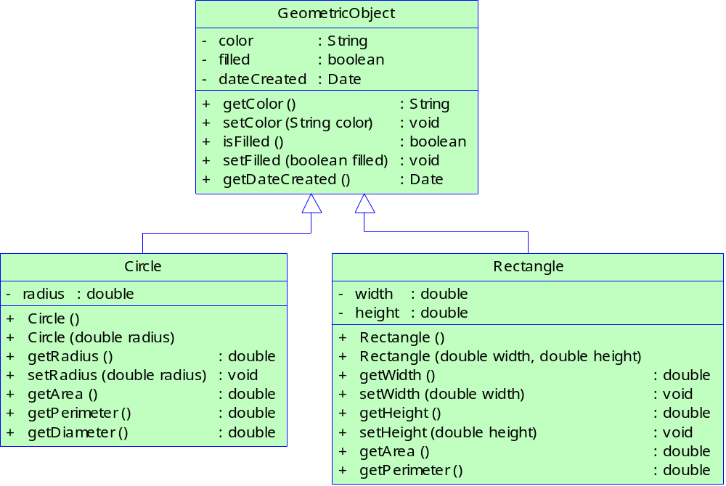
三个类的UML表示

Slide 9
补充：继承的本质
class A{
private int x = 1;
int y;
void printX(){
System.out.println(x);
}
}
class B extends A{
int z;
}
public class Test{
public static void main(String []s){
B b = new B();
b.printX();
}
}
toString()
Object类
对象
clone()
其它…
x=1
y=0
A类对象
printX()
b
z=0
B类对象

Slide 10
11.3 使用super
this
用途1：成员变量和局部变量重名时 this.
用途2：构造方法中调用另一构造方法，简化代码。如this(参数)
super
用途1：使用从父类继承来的被隐藏属性 super.变量
使用从父类继承来的方法也可间接访问这些属性
用途2：子类构造方法中调用父类的构造方法 super() super(参数)
用途3：调用父类的普通方法 super.方法(参数)

Slide 11
11.3.1 在子类构造方法中调用父类的构造方法
构造方法不会被继承
调用父类的构造方法必须用super，而且必须是构造方法的第一条语句
语法：super() 或 super(参数)

Slide 12
class Person{
String name;
int id;//身份证号
Student(String name, int id){
this.name = name;
this.id = id;
}
}
class UniStudent extends Person{
String university;
String school;
UniStudent(String name, int id){
this(name, id, “西南大学”, “计信院");//此行删除编译错
}
UniStudent(String name, int id, String university, String school){
super(name, id); //此行删除编译错
this.university = university;
this.school = school;
}}
public class Test{
public static void main(String []arguments){
UniStudent s = new UniStudent("张三",201622);
}
}

Slide 13
说明：
1、每一个构造方法，如果既没有用this(可能有参数)来调用本类的另一个构造方法，也没有用super(可能有参数)来调用父类的某个构造方法，那么，编译器将在其第一行为它添加super()，以此来调用父类的无参构造方法。
2、构造方法中，this()或者super()必须是第一条语句。所以，this()和super()不可能并存，也不可能有两条this()或两条super()。

Slide 14
利用super可以调用父类的构造函数
  super(参数)调用父类的的构造函数。
  必须是子类构造函数的第一条语句。
  如果子类构造函数中没有显式地调用父类的构造函数，那么将自动调用父类的无参构造函数。
    这就是为什么先构造父类，再构造子类
  父类的构造函数在子类构造函数之前执行。
调用父类的成员
  super.data（如果父类属性在子类可访问）
  super.method(parameters)（如果父类方法在子类可访问）
    Circle代码里可以写getDateCreated()或super.getDateCreated()
    不能使用super.super.p()这样的super链

Slide 15
11.3.2 构造方法链
public A(){
super();
}
自动添加无参构造方法
子类A 无构造方法
等价于
public A(){
super();
}
没有this()没有super()
public A(){
}
等价于
自动添加
public A(参数){
语句；
}
public A(参数){
super();
语句
}
没有this()没有super()
等价于
自动添加

Slide 16
构造方法链
在任何情况下，构造一个类的实例时，会沿着继承链调用所有父类的构造方法，这叫构造方法链。
父类
A
A
如果要构造C类对象
B
B
子类
C
C
继承链
构造链
Example: ConstructorDemo.java

Slide 17
缺少无参构造函数的后果
class Fruit {
public Fruit(String name) {
System.out.println("调用Fruit的构造函数");
}
}
class Apple extends Fruit {
}
父类没有无参构造函数，但子类没有定义构造函数，所以子类Apple的无参
构造函数会调用父类的无参构造函数，所以程序不能编译。

Slide 18
class A{
A(){System.out.println("A");}
}
class B extends A{
B(){System.out.println("B");}
}
class C extends B{
C(){System.out.println("C");}
}
class Test{
public static void main(String []args){
new C(); new B();
}
}
课堂提问

Slide 19
class K {
K(){System.out.println("K");}
}
class A{
A(){System.out.println("A");}
}
class B extends A{
K k = new K();
B(){System.out.println("B");}
}
class Test{
public static void main(String []args){
new B();
}
}
课堂提问

Slide 20
11.3.3 调用父类的一般方法
public class Person {
public String name;
public String getName() {
return name;
}
}
public class Employee extends Person {
public int employeeNumber;
public void print() {
System.out.print(super.getName()+ employeeNumber);
}
}
这里super.常省略

Slide 21
11.4 方法重写/覆盖
方法覆盖的哲学涵义：子类对象当然可以修改父类的行为
  变量的隐藏：
  子类中声明了与父类中相同的成员变量名，则从父类继承的变量将被隐藏
  子类拥有了两个相同名字的变量，一个继承自父类，另一个由自己声明
  静态方法的隐藏：
  子类中声明了与父类中相同的静态方法
  实例方法的覆盖：子类修改（重写）了父类中定义的方法。
  父类的被覆盖方法仍然存在
  子类中用super.方法() 来调用父类中的方法（包括被覆盖方法）
  子类对象.super.方法()是语法错
  super.super.方法()也是语法错

Slide 22
override(覆盖)的说明：
override就是在类的继承过程中发生的方法覆盖。一旦父类中的方法被覆盖，则不能通过子类对象访问被覆盖的父类方法。在子类类体中可以使用super引用被覆盖的父类方法。
发生覆盖的条件：
1、覆盖的方法的方法名称和参数类型必须要和被覆盖的方法的标志完全匹配，才能达到覆盖的效果；
2、覆盖的方法的返回值必须和被覆盖的方法的返回一致；
3、覆盖的方法所抛出的异常必须和被覆盖方法的所抛出的异常一致，或者是其子类，或者什么也不抛出；
4、被覆盖的方法不能为private，否则在其子类中只是新定义了一个方法，并没有对其进行覆盖。

Slide 23
override(覆盖)的说明（续）：
5、覆盖的方法的访问权限必须大于等于被覆盖方法的访问权限。例如：被覆盖方法的访问权限是“无”，那么覆盖的方法的访问权限可以是“无”、protected、public。
6、被覆盖的方法不能是final类型的，因为final类型的方法就是声明不能被覆盖。但是覆盖的方法可以是final类型的，不会影响覆盖效果。
7、静态的方法不会发生覆盖。所以如果父类中的方法为静态的，而子类中的方法不是静态的，但是两个方法除了这一点外其他都满足覆盖条件，那么会发生编译错误。反之亦然。即使父类和子类中的方法都是静态的，并且满足覆盖条件，但是仍然不会发生覆盖，因为静态方法是在编译的时候把静态方法和类的引用类型进行匹配。

Slide 24
11.5 覆盖和重载
public class Test{
public static void main(String args[]){
A a=new A(); a.p(10);
}
}
class B{
public void p(int i){}
}
class A extends B{
public void p(int i){System.out.println(i);}
}
public class Test{
public static void main(String args[]){
A a=new A(); a.p(10);
}
}
class B{
public void p(int i){}
}
class A extends B{
public void p(float i){System.out.println(i);}
}
覆盖
重载

Slide 25
方法重载的说明：
方法的重载只跟方法的名字和参数个数和参数类型有关，与方法前面的修饰符【包括返回值、static、访问控制关键字(public,protected,private)、final】无关
发生重载的条件：
1、在使用重载时只能通过不同的参数样式。例如，不同的参数类型，不同的参数个数，不同的参数顺序；
2、是否重载跟访问权限、返回类型、抛出的异常无关；
3、对于继承来说，如果某一方法在父类中是访问权限是priavte，那么就不能在子类对其进行重载，如果定义的话，也只是定义了一个新方法，而不会达到重载的效果。

Slide 26
11.6 Object的toString()方法常被覆盖
java.lang.Object类是所有类的父类。如果一个类在声明时没有指定父类，那么这个类的父类是Object类。
  equals方法:用于测试两个对象是否相等。Object类的默认实现是比较两个对象是否引用同一个对象。
  toString方法：返回代表这个对象的字符串。Object类的默认实现是返回由类名、@和hashCode组成。
  Circle circle = new Circle();
  circle.toString();//Circle@15037e5
  Object的toString方法提供的信息不是很有用。因此通常子类应该覆盖该方法，提供更有意义的信息。

Slide 27
11.7-11.8 多态性、动态绑定
和一般程序设计
继承关系使一个子类继承父类的特征，并附加新特征
子类是父类的具体化（沿着继承链从祖先类到后代类，特征越来越具体）
每个子类的实例都是父类的实例，但反过来不成立。
Class Student extends Person{ …}
Person p = new Student();
Student s = new Person();//编译错
void method(Person p){
}
Student s = new Student();
method(s);

Slide 28
由于继承，子类有多个toString()方法
执行时到底用哪个方法，需要动态绑定
方法m()的执行结果呈现多态性
public class PolymorphismDemo{
public static void main(String args[]){
m(new GraduateStudent());
m(new Student());
m(new Person());
m(new Object());
}
public static void m(Object x){
System.out.println(x.toString());
}
}
class GraduateStudent extends Student{}
class Student extends Person{
public String toString(){
return "Student";
}
}
class Person extends Object{
public String toString(){
return "Person";
}
}

Slide 29
这段程序的微妙之处在于：
PolymorphismDemo类的m方法的参数是Object类型，那么
该行为应该是Object对象的行为。
但是在实际运行时我们看到随着实参对象类型的变化，m
方法却表现出了多种不同的行为，这种机制称为多态
仔细观察程序，可以发现产生多态的三个重要因素：
1：不同类之间有继承链
2：m方法的参数类型用的父类类型
3：m调用的toString方法都被子类用自己的行为覆盖
满足了这三个条件，用继承链中不同类的对象做为方法的实参去调用方法会使该方法表现出不同的行为。由于子类的实例也是父类的实例，所以用子类对象作为实参传给方法中的基类型的形参是没有问题的。

Slide 30
Object
1、一般程序设计：需要父类对象作为参数时，可用子类对象。m()具有一般性、通用性。
2、动态绑定/多态性：需要访问子类的方法时，从该子类向上查询。找到一个就停止。
Person
Student
GraduateStudent

Slide 31
父类变量可以引用子类对象，针对父类对象设计的任何代码都可以应用于子类对象。
  多态性允许方法使用更通用的类作为形参。
  如果方法参数是父类，那么这个参数可以接受任何子类对象作为实参。当调用这对象的方法时，将动态绑定方法的实现。
通用编程（一般程序设计）的好处：
  假设java不支持多态，m函数怎么办？（答案：需要定义多个重载的m函数。）

Slide 32
11.9 对象引用的转换和 instanceof运算符
Penson p=new Student(); √ 向上，隐式类型转换
Student s=(Student) p; √ 向下，显式类型转换（p指向Student对象）
Student s=new Person(); ×
Student s=(Student)(new Person()); ×编译通过，执行异常
向上转换：把子类实例引用赋值给父类引用变量，总是可行的
向下转换：把父类引用转换为子类变量，必须显式转换。若父类对象不是子类的一个实例，编译通过，但执行时会发生错误ClassCastException
对象 instance 类 判断对象是否是类的实例
Person p = new Manager();
if（p instanceof Manager）
Manager m = （Manager）p；

Slide 33
11.10 Object类的equals()方法
常常需要被覆盖
Object中的equals方法如下:
public boolean equals(Object o){
return(this==o);
}
if(object1.equals(object2)) //判断两个对象是否同一个
{
}
else
{
}

Slide 34
class Circle{
double radius;
Circle(){radius = 1;}
Circle(double r){radius = r;}
public boolean equals(Circle o){//语法正确，但这是重载而非覆盖
return radius == o.radius;
}
}
public class Test{
public static void main(String[] args) {
Circle c = new Circle();
Circle d = new Circle(2);
System.out.println(c.equals(d));
}
}
例1

Slide 35
class Circle{
double radius;
Circle(){radius = 1;}
Circle(double r){radius = r;}
public boolean equals(Object o){//是覆盖
return radius == o.radius; //编译错，Object没有radius
}
}
public class Test{
public static void main(String[] args) {
Circle c = new Circle();
Circle d = new Circle(2);
System.out.println(c.equals(d));
}
}
例2

Slide 36
class Circle{
double radius;
Circle(){radius = 1;}
Circle(double r){radius = r;}
public boolean equals(Object o){//是覆盖
return radius == (Circle)o.radius; //.运算优先级高，2个错误
}
}
public class Test{
public static void main(String[] args) {
Circle c = new Circle();
Circle d = new Circle(2);
System.out.println(c.equals(d));
}
}
例3

Slide 37
class Circle{
double radius;
Circle(){radius = 1;}
Circle(double r){radius = r;}
public boolean equals(Object o){//是覆盖
return radius == ((Circle)o).radius;//正确覆盖，但存在隐患
}
}
public class Test{
public static void main(String[] args) {
Circle c = new Circle();
Circle d = new Circle(2);
System.out.println(c.equals(d));
}
}
例4
万一o不是Circle的实例呢？

Slide 38
例5
class Circle{
double radius;
Circle(){radius = 1;}
Circle(double r){radius = r;}
public boolean equals(Object o){//最健壮的覆盖
if(o instanceof Circle)
return radius == ((Circle)o).radius;
else
return false;
}
}

Slide 39
11.11 数组线性表ArrayList类
类 a=new 类[n];
对象数组可以存储对象引用，但长度固定，如
用ArrayList存储对象，长度不固定，任何类的对象都可插入
java.util.ArrayList a=new java.util.ArrayList();
a.add(“London”);//末尾插入String对象引用
……
a.add(2,new Circle());//在下标2位置插入Circle对象引用
System.out.println(a.get(0));//输出字符串”LOndon”
System.out.println(a.size());//输出元素个数

Slide 40
import java.util.ArrayList;
class Person{}
class Circle{}
public class Test{
public static void main(String []arguments){
ArrayList a = new ArrayList();
System.out.println(a.size());
a.add("London");
a.add( new Person());
System.out.println(a.size());
a.add(1,new Circle());
System.out.println(a.size());
System.out.println(a.get(0));
}
}
0
size
a
2
size
a
“London”对象
Person对象
3
size
a
“London”对象
Person对象
Circle对象

Slide 41
11.12 对ArrayList有用的方法
import java.util.*;
对象数组→对象列表
String [] array = {"china","usa","japan"};
ArrayList<String> list = new ArrayList<String>(Arrays.asList(sa));
对象列表→对象数组
String[] array1 = new String[list.size()];
list.toArray(array1);
排序（针对数值、字符串等可比较类型）
Collections.sort(list);
最大最小元素（针对数值、字符串等可比较类型）
Collections.max(list); Collections.min(list);
随机打乱顺序
Collections.shuffle(list);

Slide 42
11.13用数组线性表类ArrayList来自定义存储任意对象的栈类
import java.util.ArrayList;
public class MyStack{
private ArrayList list=new ArrayList();
public Object pop(){
Object o=list.get(getSize()-1);
list.remove(getsize()-1);
return o;
}
public void push(Object o){
list.add(o);
}
……
}
用数组线性表类ArrayList来自定义一个可以存储对象的栈类

Slide 43
11.13 Protected数据和方法
类型 | 无修饰 | public
同包的类 | yes | yes
异包的类 | no | yes
 | private | 无修饰 | protected | public
同一类 | yes | yes | yes | yes
同包子类 | no | yes | yes | yes
同包非子类 | no | yes | yes | yes
异包子类 | no | no | yes | yes
异包非子类 | no | no | no | yes
C1类成员类型
C2类访问C1成员
protected：除了保内可访问外，还希望某成员能被包外的子类访问。不允许保外的非子类访问。

Slide 44
protected的复杂性
package p1;
public class A{
protected void m( ){
System.out.println("hello");
}
}
import p1.*;
class B extends A {
}
public class C extends A{
public static void main(String [] args){
C o1=new C( );
o1.m( ); //正确
B o2= new B( );
//o2.m( ); //错误
}
}

Slide 45
11.14 final修饰类、方法和数据
格式 说明 例
final 类型 数据；不能修改，常量 final int x=1;
final 类 不能扩展，完美类/终极类 public final class c1{}
final 方法 不能被覆盖，终极方法 final void p( ){}

Slide 46
补充：
11.15 数据域和静态方法的隐藏
class A{
int x;//可被隐藏
static int y; //可被隐藏
void setx(int m){x=m;}//可被覆盖
static void sety(int m){} //可被隐藏
}
class B extends A{
int x;
static int y;
void setx(int m){x=m*2;}
static void sety(int m){}
}
实例方法可以被覆盖
数据域（实例或静态）及静态方法可隐藏，不能被覆盖

Slide 47
属性的隐藏举例
  class A
  {
  int x = 2;
  public void setx(int i){
  x = i;
  }
  void printa(){
  System.out.println(x);
  }
  }
public class Test
{
public static void main(String[] args)
{
A a = new A();
a.setx(4);
a.printa();
B b = new B();
b.printb();
b.printa();
b.setx(6); // 将继承来的x值设置为6
b.printb();
b.printa();
a.printa();
}
}
  class B extends A
  {
  int x=100;
  void printb(){
  super.x = super.x +10;
  System.out.println
  ("super.x= " + super.x +
  " x= " + x);
  }
  }
  如果在A中的int x=2前加static，结果
  4
  super.x= 14 x= 100
  14
  super.x= 16 x= 100
  16
  16
运行结果
  4
  super.x= 12 x= 100
  12
  super.x= 16 x= 100
  16
  4

Slide 48
A p=new B();
p.变量
p.静态方法()
p.实例方法()
使用引用变量调用实例方法时，变量所引用对象的实际类在运行时决定使用该方法的哪个实现。
访问数据域或静态方法时，引用变量所声明的类型在编译时决定使用哪个数据域或静态方法。

Slide 49
class A{
int x = 1;
static void m(){ System.out.println("A中的m方法执行"); }
void print(){ System.out.println("A的print，x="+x); }
}
class B extends A{
int x = 2;
static void m(){ System.out.println("B中的m方法执行"); }
void print(){ System.out.println("B的print，x="+x); }
}
public class Test{
public static void main(String []s){
A p = new B();
System.out.println(p.x);
p.m();
p.print();
}
}
输出结果：
1
A中的m方法执行
B中的print，x=2

Slide 50
补充：
11.16 初始化模块
class A{
int x;
static int ObjectNum;
{
ObjectNum++;
}
static{
……
}
}
实例初始化模块
(每个构造方法都要先执行的公共代码)
静态初始化模块
(装入类时调用，静态方法引用)

